Slide 1
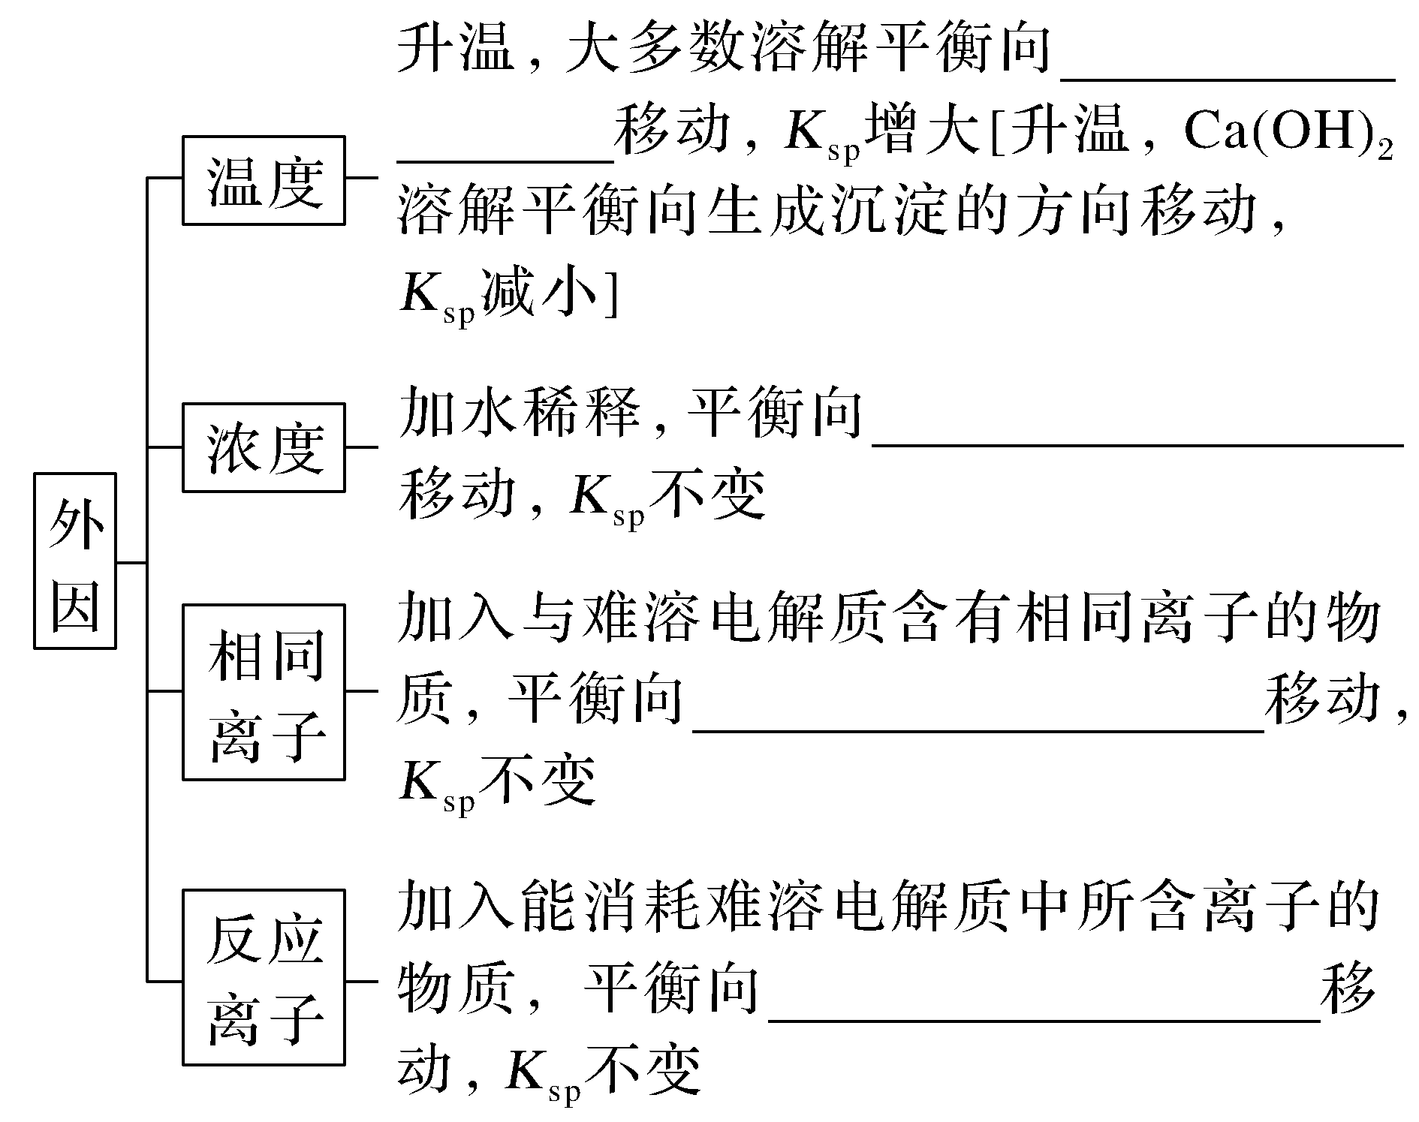










2.沉淀溶解平衡的影响因素
(1)内因——难溶电解质_________________
(2)外因
①一般结论
本身的性质
沉淀溶解
的方向
沉淀溶解的方向
生成沉淀的方向
沉淀溶解的方向

Slide 2
外界条件 | 移动方向 | c_{平}(Ag＋)
升高温度
加水(固体有剩余)
加入少量AgNO₃
加入Na₂S
通入HCl
通入NH₃
右移
增大
右移
不变
左移
增大
右移
减小
左移
减小
右移
减小

Slide 3








3.沉淀溶解平衡的应用
(1)沉淀的生成
方法 | 举例 | 解释
调节pH法 | 除去CuCl₂溶液中的FeCl₃，可向溶液中加入__________________________ ________________________________
 | 除去NH₄Cl溶液中的FeCl₃杂质，可加入________调节pH至4左右
沉淀剂法 | 以________等沉淀污水中的Hg^{2＋}、Cu^{2＋}等重金属离子
CuO[或Cu(OH)₂或CuCO₃
或Cu₂(OH)₂CO₃]
CuO与H＋反应，促进Fe^{3＋}
水解生成Fe(OH)₃沉淀
Fe^{3＋}与NH₃·H₂O反应
生成Fe(OH)₃沉淀
氨水
Na₂S
Na₂S与Cu^{2＋}、Hg^{2＋}
反应生成沉淀

Slide 4
(2)沉淀的溶解
①原理：不断减少溶解平衡体系中的相应离子，使Q________ K_{sp}，平衡向_____________________移动。
②溶解方法
a.酸溶解法，如CaCO₃溶于盐酸；
b.盐溶液溶解法，如Mg(OH)₂溶于NH₄Cl溶液；
c.配位溶解法，如AgCl溶于氨水。
<
沉淀溶解的方向

Slide 5


(1)Mg(OH)₂难溶于水，能溶于盐酸、NH₄Cl溶液中。写出有关反应的离子方程式：________________________________________________________________
___________________________________________________________________。
(2)已知：PbSO₄不溶于水，但可溶于醋酸铵溶液，反应的化学方程式：PbSO₄＋2CH₃COONH₄===(CH₃COO)₂Pb＋(NH₄)₂SO₄，试对上述PbSO₄沉淀的溶解加以解释：_________________________________________________________
___________________________________________________________________
___________________________________________________________________。

Slide 6





4.沉淀的转化
(1)原理：由一种沉淀转化为另一种沉淀的过程，实质是沉淀溶解平衡的移动。
(2)沉淀转化规律
①一般来说，溶解度小的沉淀转化为溶解度更小的沉淀容易实现。
②一定条件下溶解能力小的沉淀也可以转化成溶解能力相对较大的沉淀。
(3)应用实例
①锅炉除垢：将CaSO₄转化为CaCO₃，离子方程式为
__________________________________________________________。
②矿物转化：CuSO₄溶液遇ZnS转化为CuS，离子方程式为
__________________________________________________________。

Slide 7






下列化学原理的应用，主要用沉淀溶解平衡原理来解释的是______________。
①热纯碱溶液去油污能力强
②误将钡盐[BaCl₂、Ba(NO₃)₂]当作食盐食用后，常用0.5%的Na₂SO₄溶液解毒
③溶洞、珊瑚的形成
④碳酸钡不能作“钡餐”而硫酸钡则能
⑤泡沫灭火器灭火的原理
②③④

Slide 8
















A
①升高温度，平衡逆向移动 ②向溶液中加入少量碳酸钠粉末能增大钙离子浓度 ③除去氯化钠溶液中混有的少量钙离子，可以向溶液中加入适量的NaOH溶液 ④恒温下，向溶液中加入CaO，溶液的pH升高 ⑤给溶液加热，溶液的pH升高 ⑥向溶液中加入Na₂CO₃溶液，其中固体质量增加 ⑦向溶液中加入少量NaOH固体，Ca(OH)₂固体质量不变
A.①⑥ B.①⑥⑦ C.②③④⑥ D.①②⑥⑦

Slide 9


















2.将足量BaCO₃固体分别加入：
①30 mL水；②10 mL 0.2 mol·L^{－1} Na₂CO₃溶液；③50 mL 0.01 mol·L^{－1} BaCl₂溶液；④100 mL 0.01 mol·L^{－1}盐酸中溶解至溶液饱和。
所得溶液中c_{平}(Ba^{2＋})由大到小的顺序为____________________。
③＞④＞①＞②

Slide 10











(二)沉淀溶解平衡的应用
3.可溶性钡盐有毒，医院中常用无毒硫酸钡作为内服“钡餐”造影剂。医院抢救钡离子中毒者时，除催吐外，还需要向中毒者胃中灌入硫酸钠溶液。已知：某温度下，K_{sp}(BaCO₃)＝5.1×10^{－9}，K_{sp}(BaSO₄)＝1.1×10^{－10}。下列推断正确的是( )
B
A.不用碳酸钡作为内服造影剂，是因为碳酸钡比硫酸钡更难溶
B.可以用0.36 mol·L^{－1}的Na₂SO₄溶液给钡离子中毒者洗胃
C.抢救钡离子中毒者时，若没有硫酸钠也可以用碳酸钠溶液代替
D.误饮c_{平}(Ba^{2＋})＝1.0×10^{－5} mol·L^{－1}的溶液时，会引起钡离子中毒

Slide 11
4.试用平衡移动原理解释下列事实：
(1)BaCO₃不溶于水，为什么不能作钡餐？
_________________________________________________________________________________________________________________________________________________________________________________________________________。

Slide 12
(2)CaCO₃难溶于稀硫酸，却能溶于醋酸中，原因是什么？
____________________________________________________________________________________________________________________________________________________________________________________________________________________________________________________________________________。

Slide 13






(3)分别用等体积的蒸馏水和0.01 mol·L^{－1}的盐酸洗涤AgCl沉淀，用水洗涤造成AgCl的损失大于用稀盐酸洗涤的损失量，原因是什么？
_________________________________________________________________________________________________________________________________________________________________________________________________________。

Slide 14


























室温下，向2 mol·L^{－1} CuSO₄溶液中加入NaOH固体调节溶液的pH至多少时开始沉淀？
(K_{sp}[Cu(OH)₂]＝2.0×10^{－20}，写出解题步骤)

Slide 15
2.K_{sp}的影响因素
(1)内因：难溶物质本身的性质，这是主要决定因素。
(2)外因
①浓度：加水稀释，平衡向________方向移动，但K_{sp}________。
②温度：绝大多数难溶盐的溶解是__________过程，升高温度，平衡向________方向移动，K_{sp}________。
③其他：向平衡体系中加入可与体系中某些离子反应生成更难溶物质或更难电离物质或气体的离子时，平衡向溶解方向移动，但K_{sp}________。
溶解
不变
吸热
溶解
增大
不变

Slide 16



























1.(2023·潍坊一中期末)已知：K_{sp}(AgCl)＝1.8×10^{－10}，K_{sp}(AgI)＝1.5×10^{－16}，K_{sp}(Ag₂CrO₄)＝2.0×10^{－12}，则下列难溶盐的饱和溶液中，Ag＋浓度大小顺序正确的是( )
C
A.AgCl>AgI>Ag₂CrO₄ B.AgCl>Ag₂CrO₄>AgI
C.Ag₂CrO₄>AgCl>AgI D.Ag₂CrO₄>AgI>AgCl

Slide 17





























2.(2023·威海市期末)25 ℃时，有关物质的K_{sp}如表所示。
物质 | Mg(OH)₂ | Cu(OH)₂ | MgCO₃ | AgCl
K_{sp} | 5.6×10^{－12} | 2.2×10^{－20} | 6.8×10^{－6} | 1.8×10^{－10}
物质 | AgI | MnS | PbS
K_{sp} | 8.3×10^{－17} | 2.5×10^{－13} | 3.4×10^{－28}
下列说法错误的是( )
A.在c_{平}(Mg^{2＋})＝c_{平}(Cu^{2＋})的酸性溶液中，逐滴加入NaOH稀溶液，Cu^{2＋}先沉淀
B.在1 L 0.01 mol·L^{－1}MgCl₂溶液中，加入1 mL 0.01 mol·L^{－1}的Na₂CO₃溶液，无MgCO₃沉淀析出
C.将0.001 mol·L^{－1} AgNO₃溶液滴入KCl和KI的混合溶液中，一定有AgI沉淀生成
D.化工生产废水中含Pb^{2＋}，可用MnS(s)作沉淀剂进行转化而除去

Slide 18
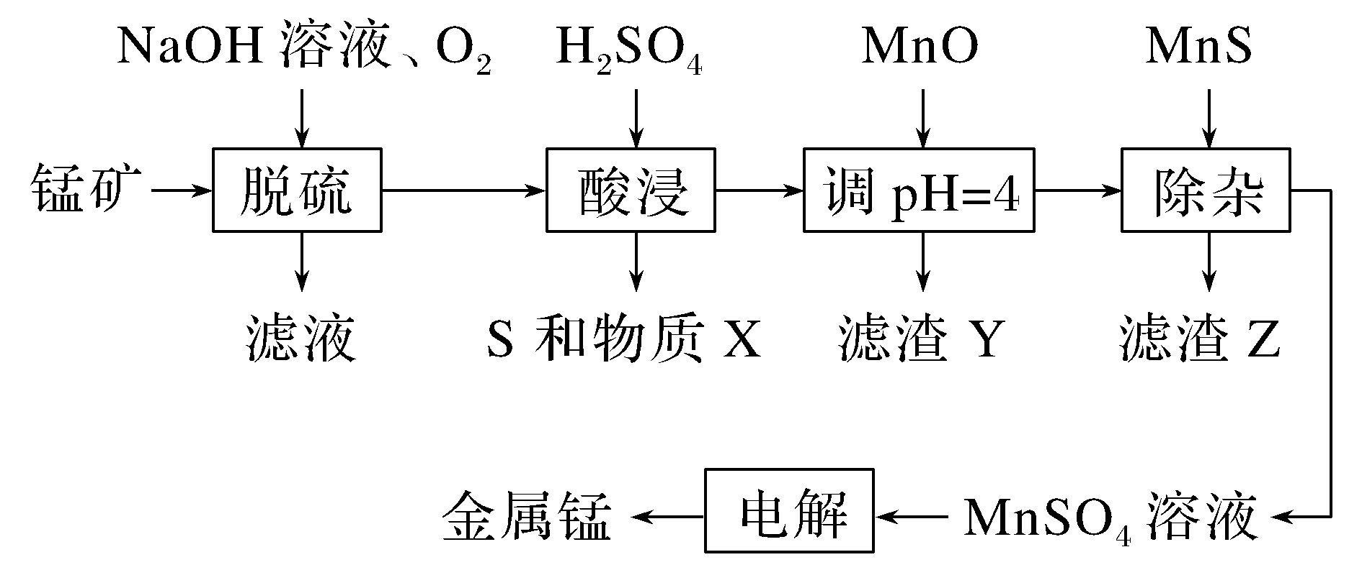
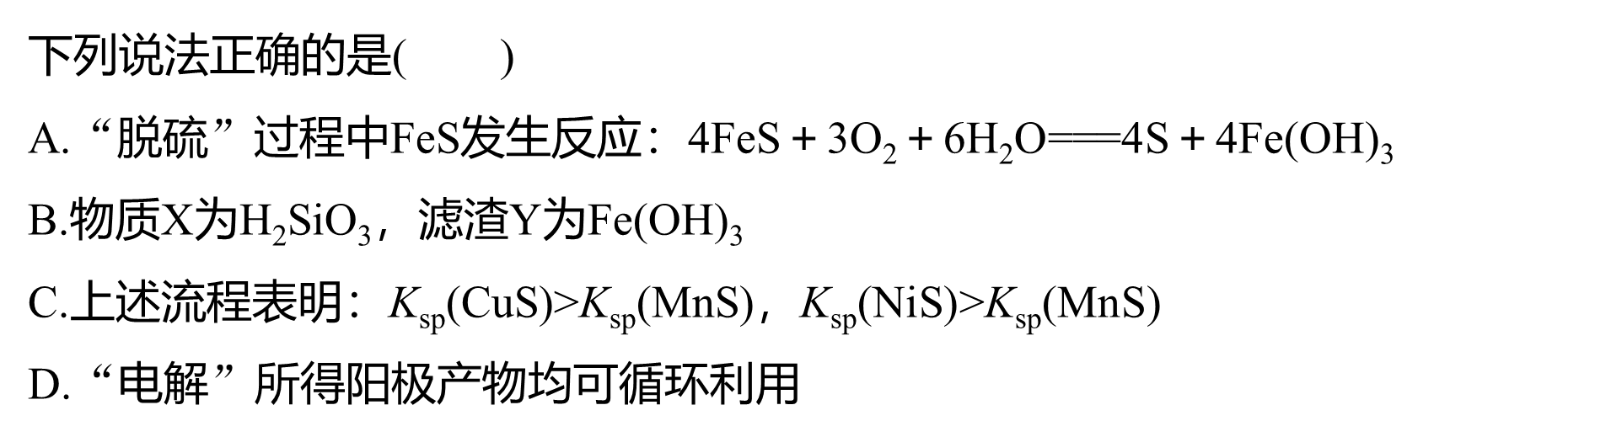






































3.(双选)(2023·枣庄三模)一种锰矿的主要成分为MnCO₃，杂质为SiO₂、CaCO₃、MnS、FeS、CuS、NiS等。研究人员设计了如下流程制备金属锰，可能用到的数据见下表。
 | Fe(OH)₃ | Cu(OH)₂ | Ni(OH)₂ | Mn(OH)₂
开始沉淀pH | 1.9 | 4.2 | 6.5 | 7.6
沉淀完全pH | 3.2 | 6.7 | 8.5 | 9.8

Slide 19
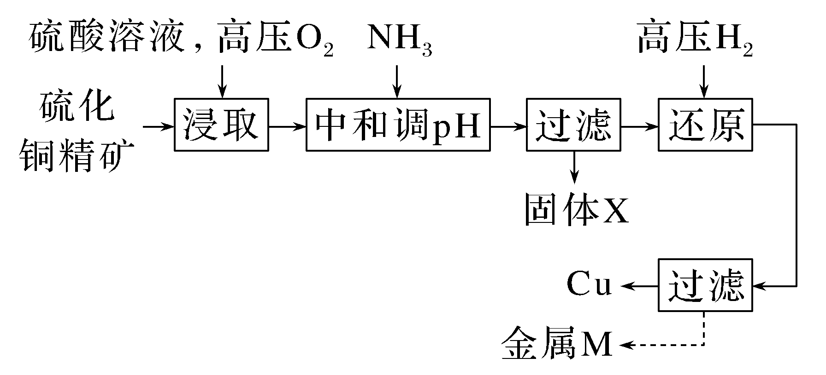
































1.(2022·山东卷)高压氢还原法可直接从溶液中提取金属粉。以硫化铜精矿(含Zn、Fe元素的杂质)为主要原料制备Cu粉的工艺流程如下，可能用到的数据见下表。
 | Fe(OH)₃ | Cu(OH)₂ | Zn(OH)₂
开始沉淀pH | 1.9 | 4.2 | 6.2
沉淀完全pH | 3.2 | 6.7 | 8.2
下列说法错误的是( )
A.固体X主要成分是Fe(OH)₃和S；金属M为Zn
B.浸取时，增大O₂压强可促进金属离子浸出
C.中和调pH的范围为3.2～4.2
D.还原时，增大溶液酸度有利于Cu的生成

Slide 20
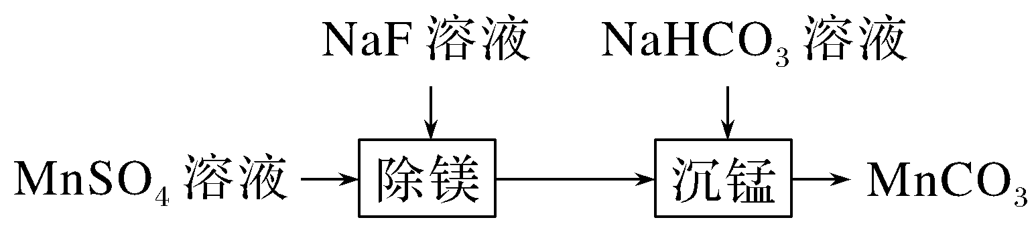






































2.(2023·江苏卷)室温下，用含少量Mg^{2＋}的MnSO₄溶液制备MnCO₃的过程如图所示。已知K_{sp}(MgF₂)＝5.2×10^{－11}，K_{a}(HF)＝6.3×10^{－4}。下列说法正确的是( )

Slide 21
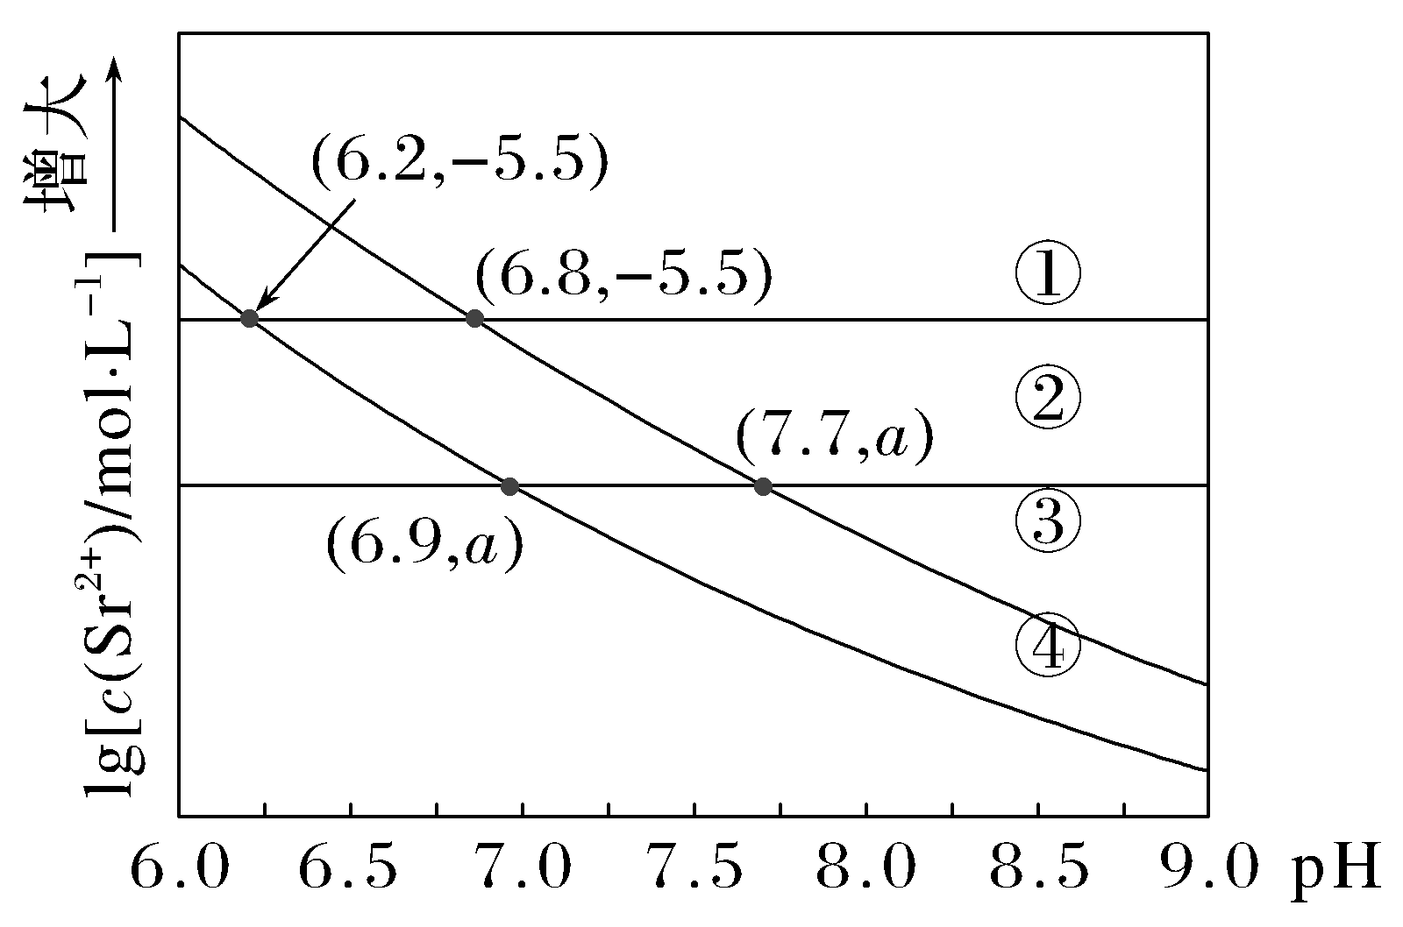

















3.(2022·山东卷)工业上以SrSO₄(s)为原料生产SrCO₃(s)，对其工艺条件进行研究。现有含SrCO₃(s)的0.1 mol·L^{－1}、1.0 mol·L^{－1} Na₂CO₃溶液，含SrSO₄(s)的0.1 mol·L^{－1}、1.0 mol·L^{－1}Na₂SO₄溶液。在一定pH范围内，四种溶液中lg[c(Sr^{2＋})/mol·L^{－1}]随pH的变化关系如图所示。下列说法错误的是( )

Slide 22
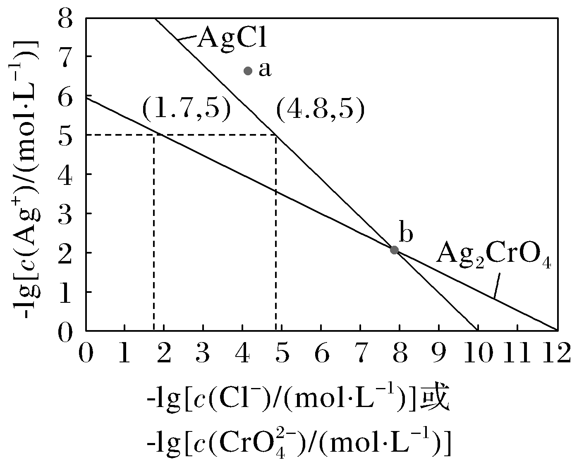
















































4.(2023·全国乙卷)一定温度下，AgCl和Ag₂CrO₄的沉淀溶解平衡曲线如图所示。

Slide 23
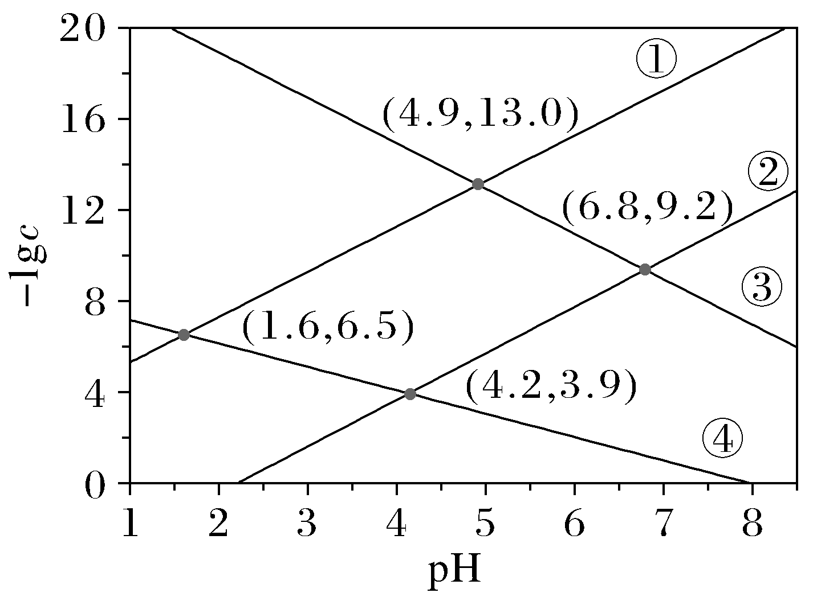




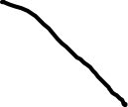




















5.(2023·辽宁卷)某废水处理过程中始终保持H₂S饱和，即c(H₂S)＝0.1 mol·L^{－1}，通过调节pH使Ni^{2＋}和Cd^{2＋}形成硫化物而分离，体系中pH与－lg c关系如下图所示，c为HS－、S^{2－}、Ni^{2＋}和Cd^{2＋}的浓度，单位为 mol·L^{－1}。已知K_{sp}(NiS)>K_{sp}(CdS)，下列说法正确的是( )
A.K_{sp}(CdS)＝10^{－18.4}
B.③为pH与－lgc(HS－)的关系曲线
C.K_{a1}(H₂S)＝10^{－8.1}
D.K_{a2}(H₂S)＝10^{－14.7}

Slide 24


















5.(2023·辽宁卷)某废水处理过程中始终保持H₂S饱和，即c(H₂S)＝0.1 mol·L^{－1}，通过调节pH使Ni^{2＋}和Cd^{2＋}形成硫化物而分离，体系中pH与－lg c关系如下图所示，c为HS－、S^{2－}、Ni^{2＋}和Cd^{2＋}的浓度，单位为 mol·L^{－1}。已知K_{sp}(NiS)>K_{sp}(CdS)，下列说法正确的是( )

